Slide 1
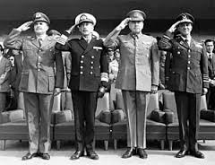
Dictadura Cívico-Militar
Tema 1: Violación sistemática de los Derechos Humanos, la violencia política y la supresión del Estado de derecho.

Slide 2
Recordemos…
Golpe de Estado
Fuerzas Armadas y de Orden
Junta de Gobierno

Slide 3
DICTADURA CÍVICO-MILITAR
1973
SOLUCIÓN
I. Político
Sociedad polarizada
Supresión Estado de derecho
Violación sistemática DD.HH
Nueva institucionalidad: Constitución 1980
II. Económico
Inflación
Déficit fiscal
Nuevo modelo económico: Neoliberalismo
III. Social
Importante gasto social
Reformas laborales
Nuevo sistema de previsión social
Educación: municipalización y privatización

Slide 4
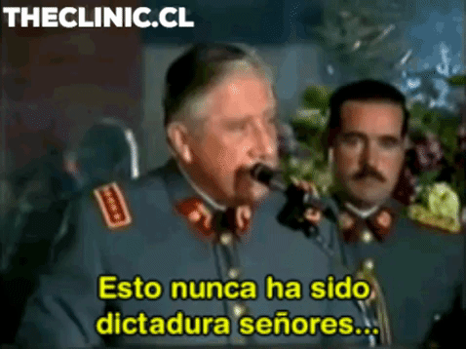
¿Cómo justificaron el Golpe de Estado?
Recuerda que un bando es: . Aviso u orden de la autoridad, en este caso militar.
Gobierno “Ilegitimo, inmoral y no representativo del sentir nacional”
Restablecer: “La normalidad económica y social del país”
Bandos militares
Para lo cual establecieron los

Slide 5
Características…
Estado de Guerra Interno
Toque de Queda
Detenciones de Personas
Actividades políticas Suspendidas
Congreso Nacional cerrado
Partidos proscritos y suspendidos
Medios de Comunicación clausurados
Allanamientos masivos
Intervención de universidades
Centros de detenciones

Slide 6
Del Estado de Derecho a un Estado de Hecho
Estado de Hecho
Ruptura con el ordenamiento constitucional
Centrados en imponer orden
Golpes de Estados
Concentración de los poderes
Estado de Derecho
La ley
Distribución de los poderes
Responsabilidad de las autoridades
Respeto por los Derechos Humanos

Slide 7
Algunos conceptos…
¿Qué son los Derechos Humanos?
Son derechos inherentes a todos los seres humanos, sin distinción alguna de nacionalidad, lugar de residencia, sexo, origen nacional o étnico, color, religión, lengua, o cualquier otra condición. Todos tenemos los mismos DD°HH° , sin discriminación.
¿Qué es Terrorismo de Estado?
Uso sistemático del terror y la fuerza por parte de un gobierno de un Estado para ser obedecido.
¿Qué es la violación a los Derechos Humanos?
Transgresión a los DD°HH° por parte del Estado o de otra organización política destinado a causar daño en las personas

Slide 8
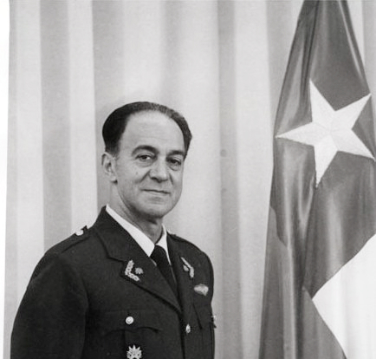
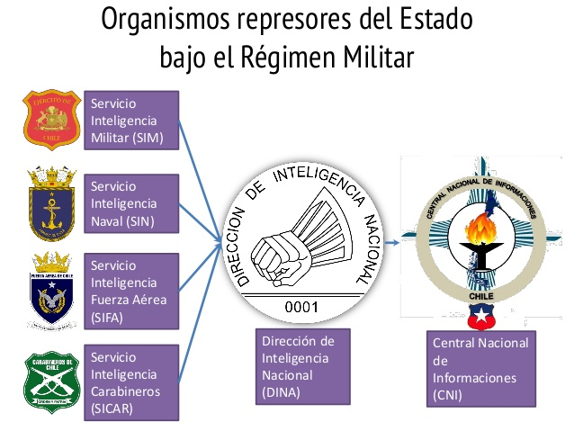
Creación de organismos de represión
Terrorismo de Estado. “Extirpar el cáncer marxista”
Estado de Guerra Permanente, de acuerdo a la Doctrina de Seguridad Nacional
¿Por qué?
Para lo cual…

Slide 9
Vulneración de los Derechos Humanos
Estadio Nacional
Estadio Chile
Pisagua
Chacabuco
Villa Grimaldi
Isla Dawson
Londres 38
José Domingo Cañas
Menoscabo de la dignidad
Proceso de deshumanización
Política sistemática de represión
Para conocer sobre cuartel Simón Bolívar: https://www.youtube.com/watch?v=sU55y8-TQWI
Se sugiere revisar el siguiente link, que contiene casos sobre las violaciones a los Derechos Humanos: Cortometraje, una historia necesaria: https://www.13.cl/c/programas/una-historia-necesaria/capitulos

Slide 10
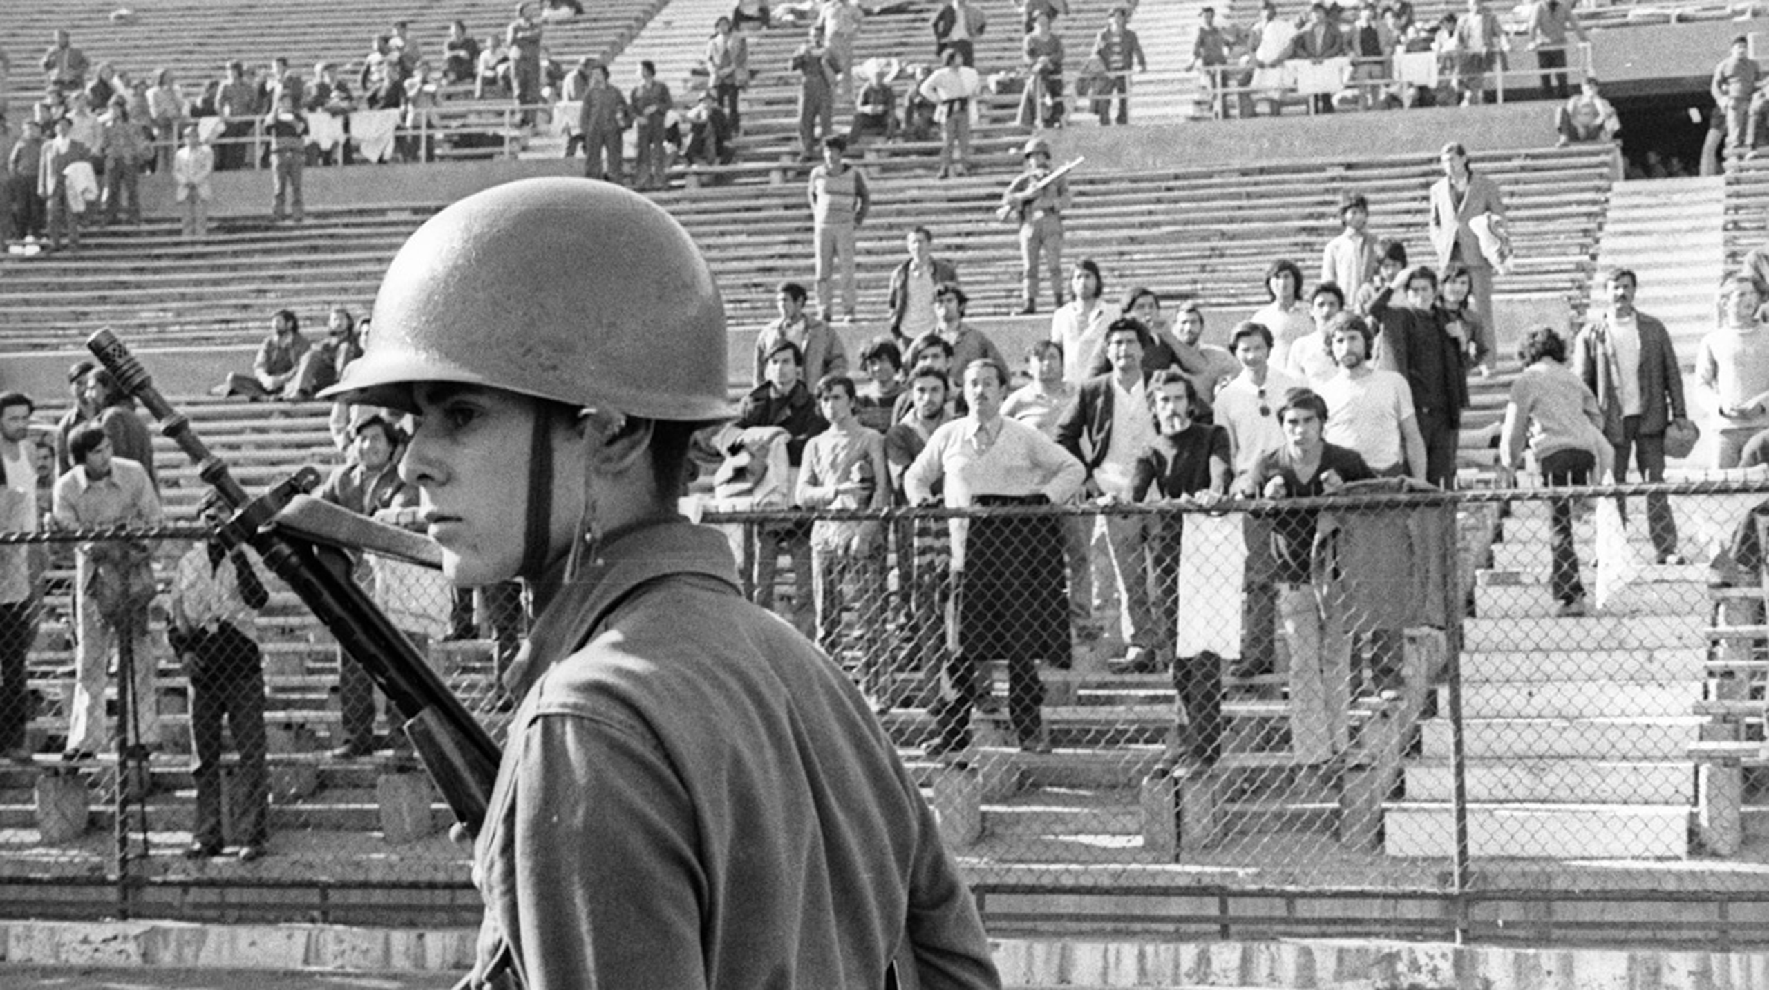
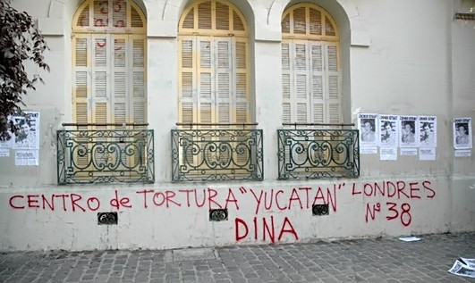
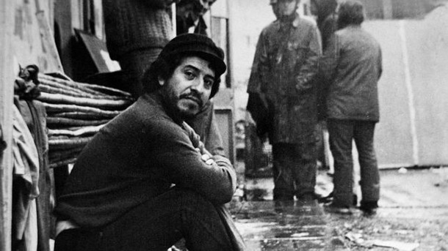
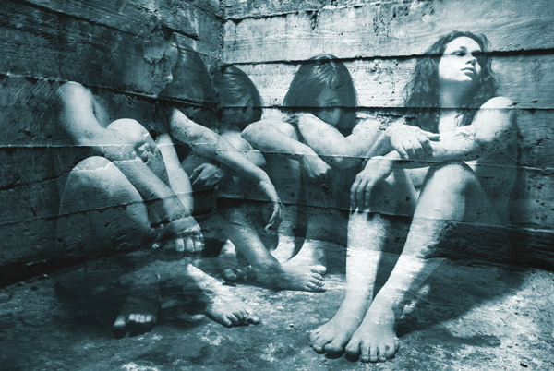
Centros de detención y tortura
Para conocer sobre la venda sexy: https://www.youtube.com/watch?v=dbpM6QgBoYc
Estadio Nacional // Estadio Chile
Londres 38 // Villa Grimaldi // Venda Sexy // Clínica Santa Lucía

Slide 12
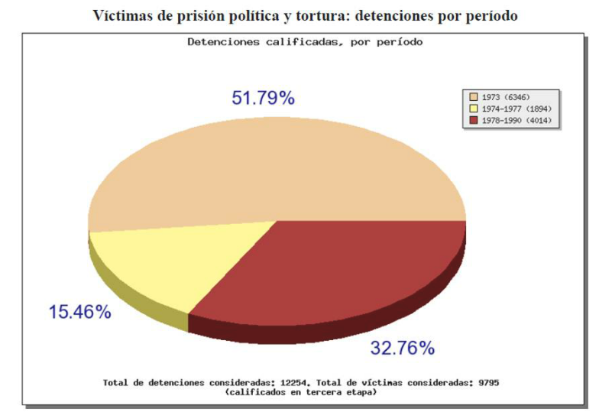
“Se puede narrar lo acontecido descubriendo la violencia, no así el dolor”

Slide 13
Caravana de la Muerte
Operación Cóndor
Operación Colombo
Sergio Arellano Stark
Operación con otros países: Argentina, Uruguay, Paraguay y Bolivia
Ejecución de los 119
Recorrió el país
Desde 1975
Militantes de izquierda
96 personas
Eliminar oposición política
Asociándola a enfrentamientos internos
Para más información revisa:
https://www.youtube.com/watch?v=L8HGY1KGFVQ

Slide 14
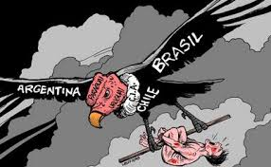
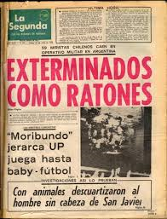
Si tienes dudas revisa este link:
https://www.youtube.com/watch?v=YDHt1nr3gnw
Operación Cóndor
Para más información:
https://www.youtube.com/watch?v=tG7nTQFDLT4
Operación Colombo

Slide 15
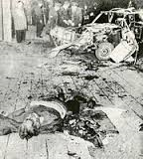
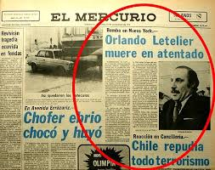
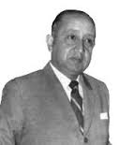
Acciones terroristas fuera del país
Carlos Prats
Orlando Letelier
Bernardo Leigthon
Puedes revisar la entrevista a Manuel Contreras: https://www.youtube.com/watch?v=NIZZediL1Gw

Slide 16
Los Derechos Humanos
1978
Ley de Amnistía
Ley que elimina la responsabilidad penal.
Iglesia Católica
Hornos de Lonquén
Raúl Silva Henríquez
Vicaria de la Solidaridad. 1976
Caso Degollados
Comité de Cooperación para la Paz en Chile. Comité Pro Paz
Revisa el caso: https://www.youtube.com/watch?v=EH7vUGMu6Rw

Slide 17
Art. 1°. Concédese amnistía a todas las personas que, en calidad de autores, cómplices o encubridores hayan incurrido en hechos delictuosos, durante la vigencia de la situación de Estado de Sitio, comprendida entre el 11 de septiembre y el 10 de marzo de 1978.

Slide 18
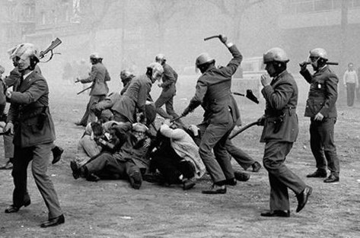
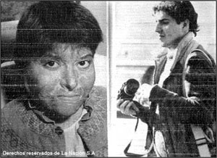
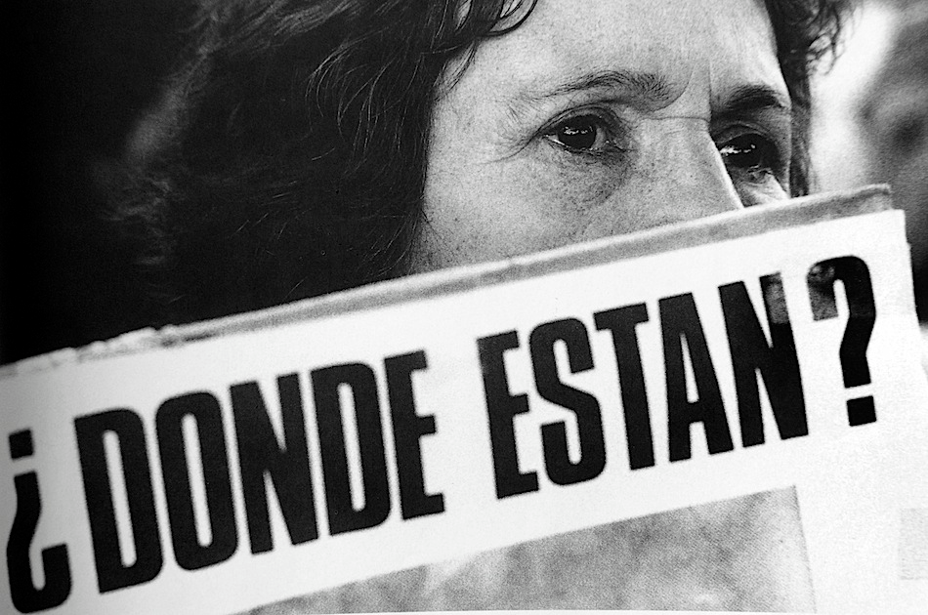
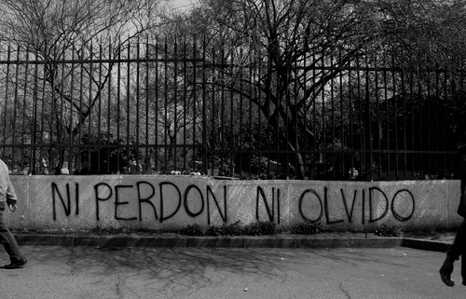
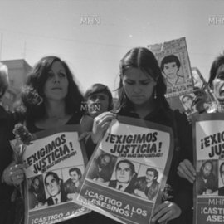
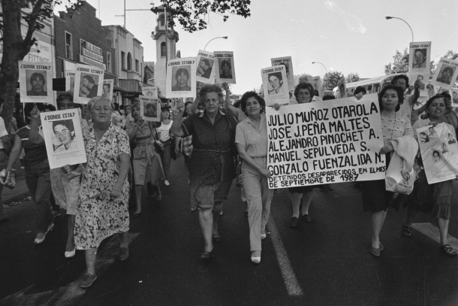
ACTIVIDAD. EN TU CUADERNO DESARROLLA UNA SOLUCIÓN A ESTA PROBLEMÁTICA
¿Cómo una sociedad supera la violación a los derechos humanos?

